Slide 1
Jak postępować z odpadami?

Slide 2
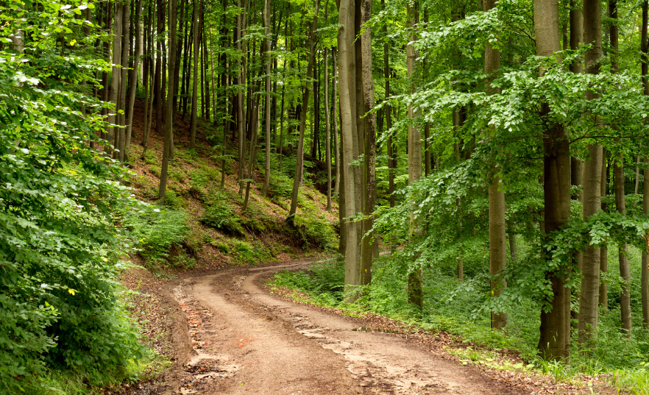
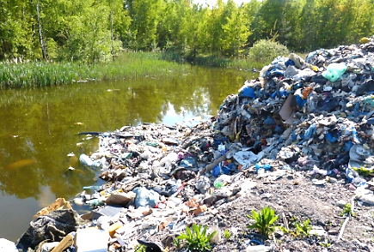

Slide 3
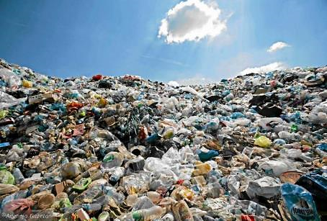
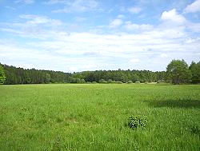
Co wybierasz?
Notes:
+
,

Slide 4
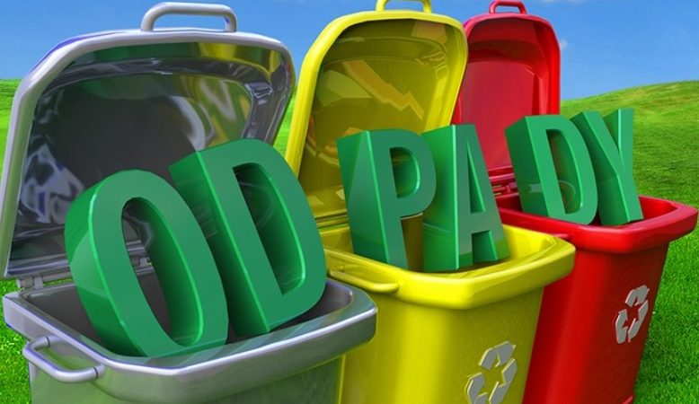
Czym są ODPADY ?
To substancje lub przedmioty, których
się pozbywamy, zamierzamy się pozbyć
lub do których pozbycia się jesteśmy
zobowiązani.

Slide 5
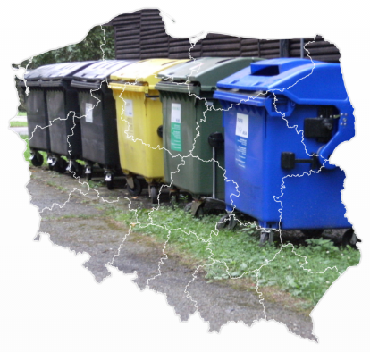
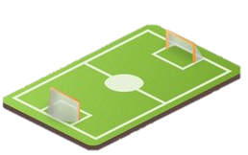
Ile odpadów produkujemy w naszych domach w ciągu roku?
332 kg
1 rok
=
56 x
Plecaków szkolnych
12,8 mln ton odpadów rocznie
1930 boisk piłkarskich
zasypanych do wysokości bramki

Slide 6
Hierarchia sposobów postępowania z odpadami

Slide 7
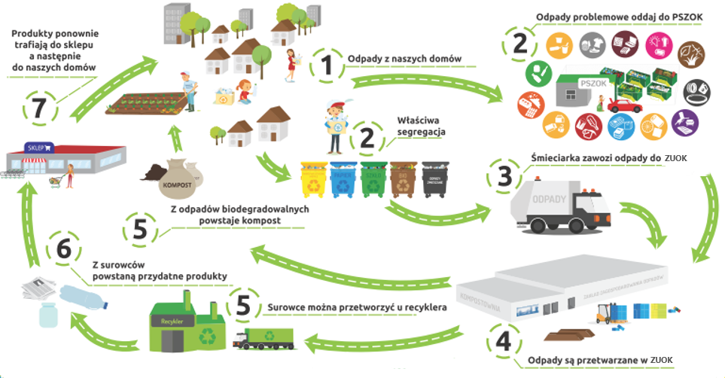
Cykl życia odpadów

Slide 8
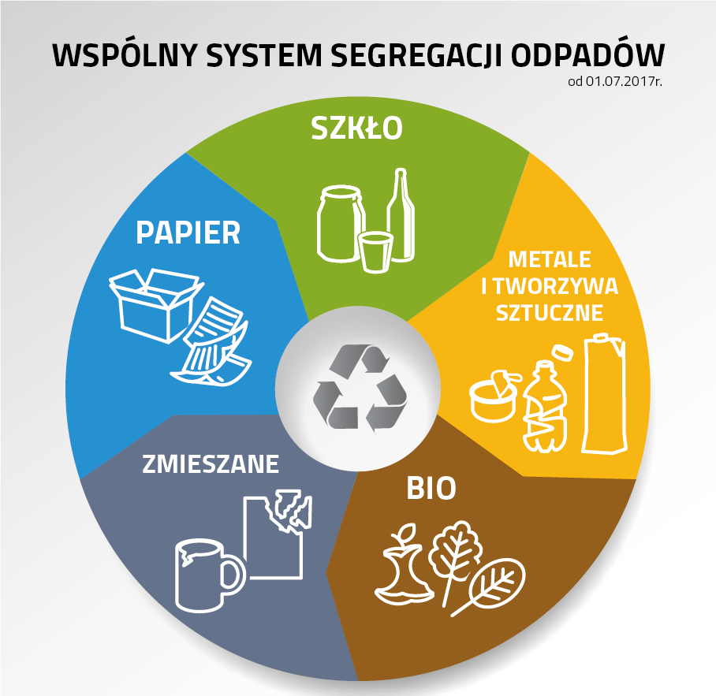
Jak segregować ?

Slide 9
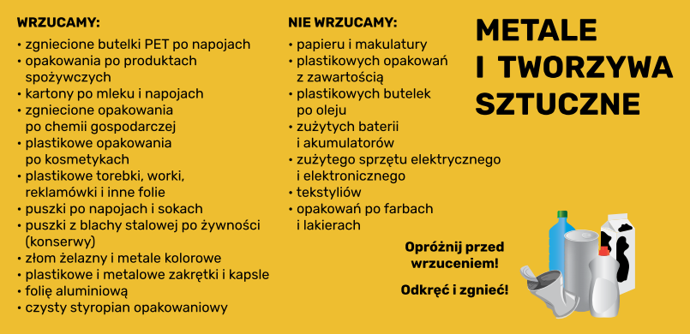
Jak segregować?

Slide 10
Jak segregować ?

Slide 11
Jak segregować ?

Slide 12
Jak segregować ?

Slide 13
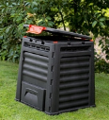
Kompostowanie

Slide 14
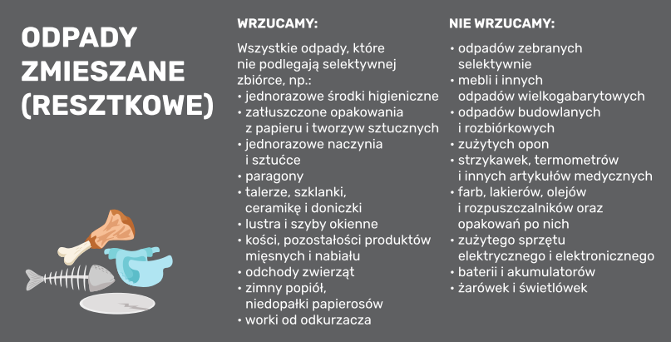
Jak segregować?

Slide 15
Odpady problemowe, niebezpieczne?

Slide 17
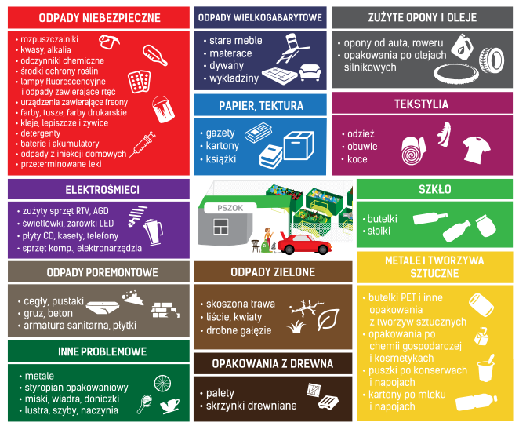
Do PSZOK-u możesz bezpłatnie oddać:

Slide 18
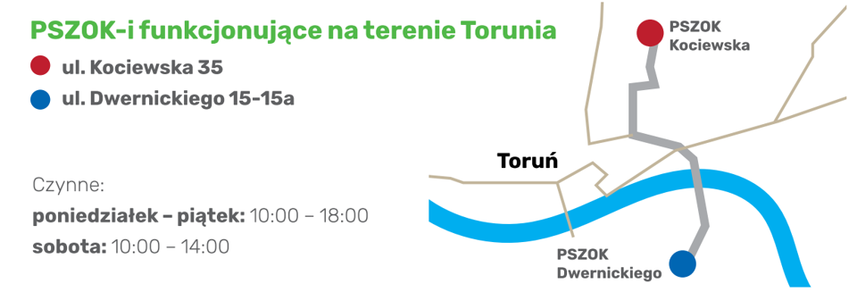

Slide 19
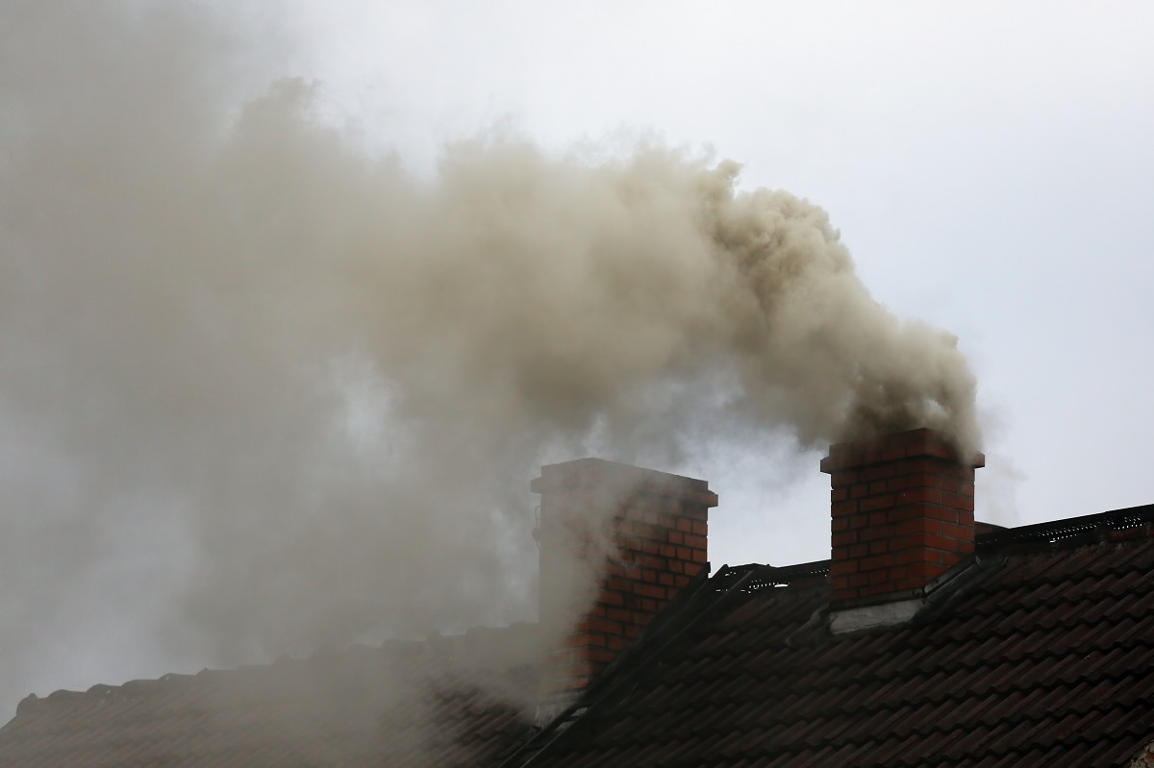
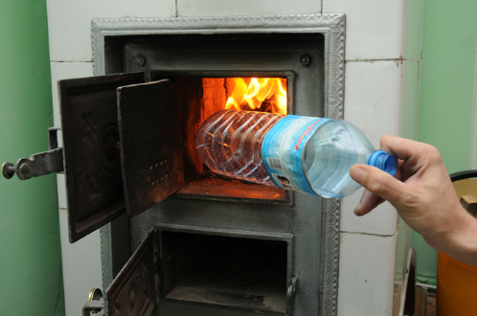
Żyjesz między nami - nie pal odpadami!

Slide 20
TLENKI
AZOTU
TLENEK WĘGLA
BENZEN
PYŁY
PM10
FORMALDEHYD
CYJANOWODÓR
RTĘĆ
CHLOROWODÓR
OŁÓW
PYŁY
PM2,5
KADM
FURANY

Slide 21
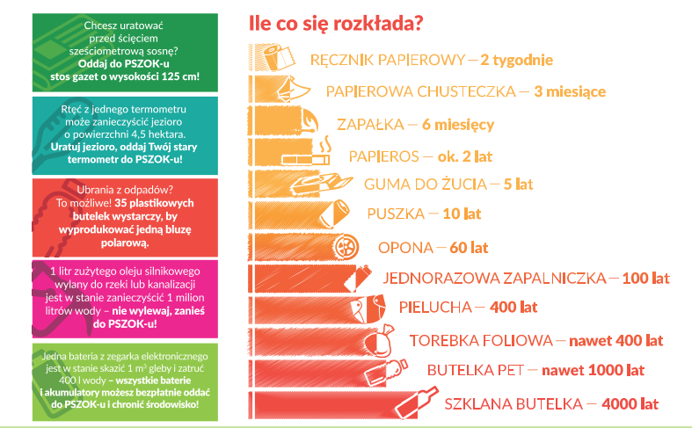
Ciekawostki

Slide 22
Ciekawostki
Czy wiesz, że makulatura ma 7 żyć? Dobrze wysegregowany papier może nam posłużyć 7 razy zanim straci swoje właściwości.
Plastikowe odpady stanowią duże zagrożenie dla przyrody, jeśli traﬁą np. do lasu czy morza - zwierzęta mogą się
w nie zaplątać lub nimi udusić.
Jeśli każdy z nas wyrzuci do kosza tylko jeden słoik, to na
składowiska w całej Polsce traﬁ rocznie 10 tys. ton szkła.
1 tona papieru z makulatury pozwala zaoszczędzić 17 drzew.

Slide 23
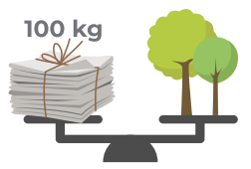
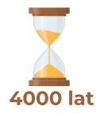
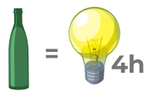
Ciekawostki
Każde 100 kg papieru to średniej wielkości dwa drzewa, przy czym należy wiedzieć, że jedno drzewo produkuje w ciągu roku tlen wystarczający dla 10 osób.
Tworzywa sztuczne produkuje się z ropy naftowej - zasobu, którego ilość jest ograniczona - odzyskując tworzywa sztuczne, oszczędzamy ropę naftową i zużywamy mniej energii.
Szkło można wielokrotnie przetwarzać – poddane recyklingowi zostanie wykorzystane do produkcji kolejnych opakowań lub włókien izolacyjnych.
Szkło nie ulega biodegradacji - czas jego
rozpadu może wynieść ponad 4000 lat.

Slide 24
Co wybierasz?
Notes:
+
,

Slide 25
Wykorzystane źródła:
byceko.pl
ecoportal.com.pl
ekologia.pl
Ekorum
Fundacja Nasza Ziemia
Główny Urząd Statystyczny
Ministerstwo Klimatu
nie-truje.pl
Polska Grupa Recyklingu PROEKO
postronienatury.pl
REKOPOL Organizacja Odzysku
Ulica Ekologiczna

Slide 26
Część warsztatowa

Slide 27
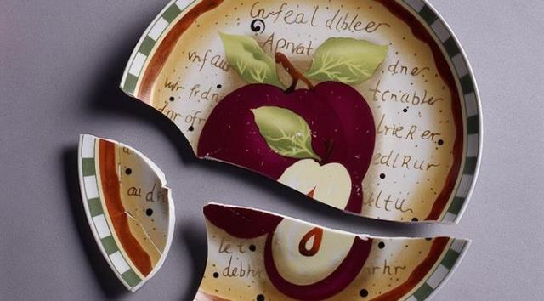
Stłuczony talerz

Slide 28
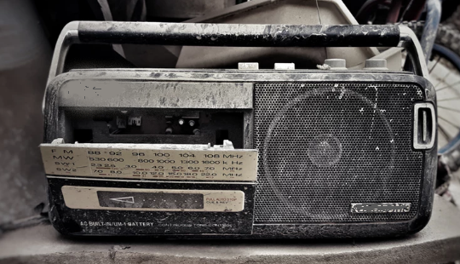
Zepsute radio

Slide 29
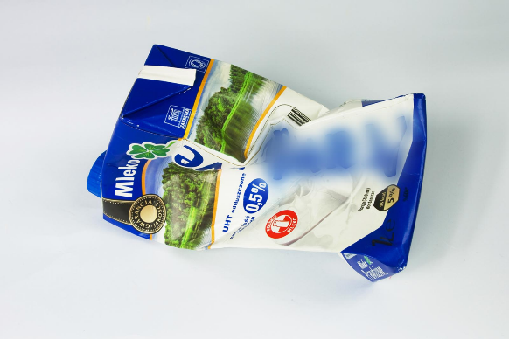
Karton po mleku

Slide 30
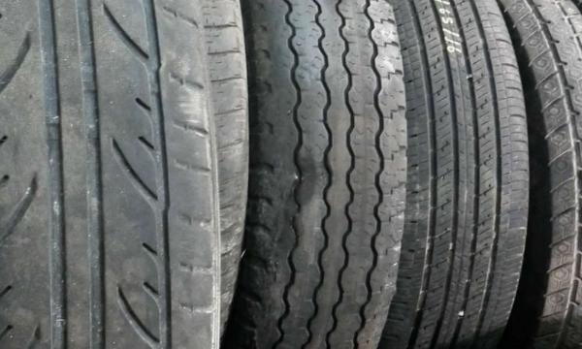
Stare opony

Slide 31
Przeterminowane lekarstwa

Slide 32
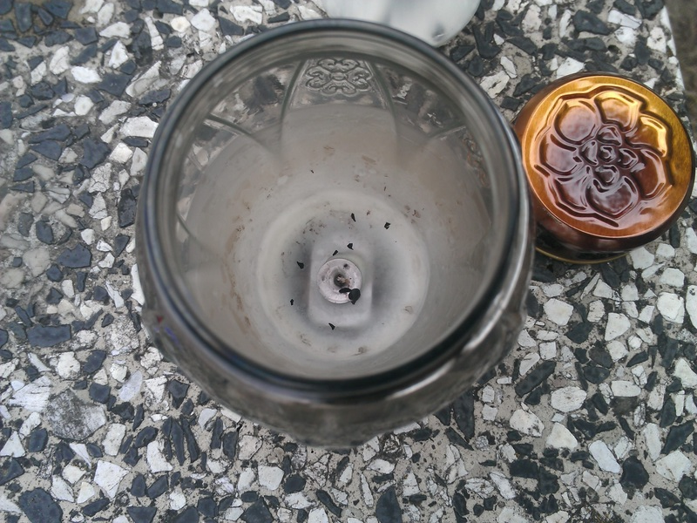
Wypalony szklany znicz

Slide 33
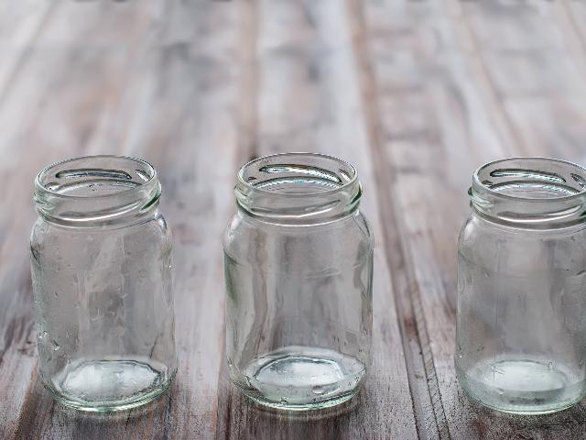
Słoiki

Slide 34
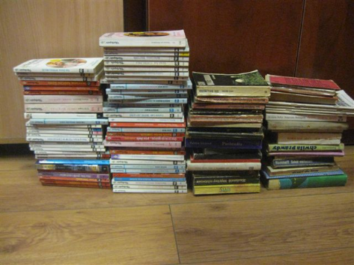
Niepotrzebna, stara książka

Slide 35
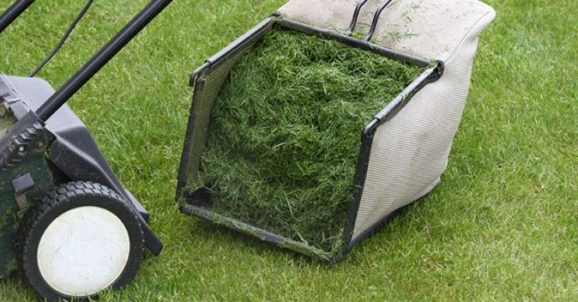
Skoszona trawa

Slide 36
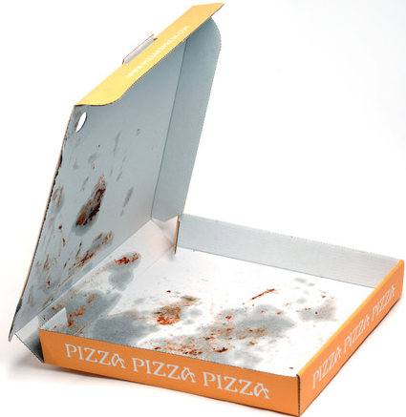
Tłusty karton po pizzy

Slide 37
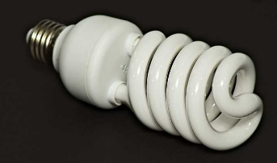
Świetlówka, żarówka LED

Slide 38
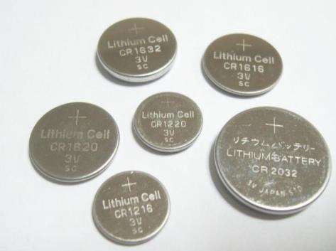
Zużyta bateria od zegarka

Slide 39
Dziękuję za uwagę!

